Slide 1
Ce sunt DEEE-urile?

Slide 2
Ce sunt DEEE-uri?
Deșeuri de echipamente electrice și electronice (DEEE) – echipamente electrice și electronice care constituie deșeuri potrivit prevederilor art. 50 din Legea nr. 209 din 29 iulie 2016 privind deșeurile, inclusiv toate componentele, subansamblurile și produsele consumabile parte integrantă a echipamentelor în momentul în care acestea devin deșeuri
Definiția formulată în H.G. Nr.212/2018 privind probarea
Regulamentului privind DEEE-urile
Transpune Directiva 2012/19/UE

Slide 3
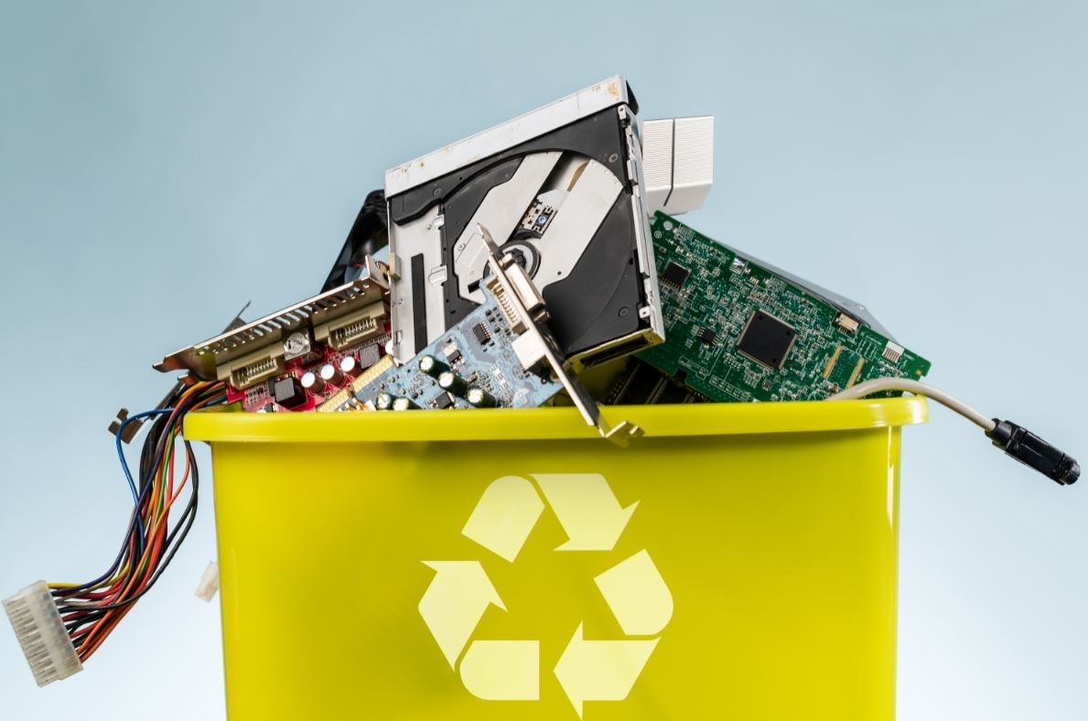
10 Categorii de DEEE-uri (Anexa1 / H.G.212/2018)
1. Aparate de uz casnic de mari dimensiuni
2. Aparate de uz casnic de mici dimensiuni
3. Echipamente informatice și de comunicații electronice
4. Aparate electrice de consum și panouri fotovoltaice
5. Echipamente de iluminat
6. Unelte electrice și electronice (cu excepția uneltelor industriale fixe de mari dimensiuni)
7. Jucării, echipamente pentru petrecerea timpului liber și echipament sportiv
8. Dispozitive medicale (cu excepția tuturor produselor implantate și infectate)
9. Instrumente de supraveghere și control
10. Distribuitoare automate

Slide 4
Mecanismul REP
Sistem colectiv vs. Sistem individual

Slide 5
Este compania mea “Producător” DEEE Ești producător dacă:
Fabrici și vinzi echipamente electrice și electronice sub propria marcă;
Revinzi sub propria marcă echipamente produse de alți furnizori, vinzi un
obiect cumpărat (revînzător);
Imporți ori exporți EEE, cu titlu profesional, în sau din Republica Moldova;
Vinzi EEE prin mijloace de comunicare la distanță direct gospodăriilor particular
sau utilizatorilor în afara gospodăriilor particulare, în Republica Moldova, și ai sediul într-un alt stat.

Slide 6
Care sunt obligațiile unui “Producător” DEEE
Să se înregistreze în Lista producătorilor prin intermediul SIA „MD” (Lista actelor necesare art. 49 Regulament DEEE)
Să prezinte dovada unui sistem individual sau să certifice calitatea de membru al unui sistem colectiv;
Să asigure realizarea ţintelor de colectare şi reciclare a produselor ce au devenit deşeuri;
Să asigure, din cont propriu, organizarea şi funcţionarea sistemelor individuale sau colective de gestionare a respectivelor fluxuri de deşeuri;
Să asigure etichetarea şi marcarea produselor;
Să deruleze programe educaţionale şi de informare;
Să raporteze anual Agenției de Mediu, date despre deșeurile gestionate în conformitate cu țintele stabilite.
Nerespectarea prevederilor prezentului Regulament constituie contravenții și se sancționează conform prevederilor Legii nr. 209 din 29 iulie 2016 privind deșeurile și art. 154 din Codul contravențional al Republicii Moldova nr. 218-XVI din 24 octombrie 2008.

Slide 7
Sistem individual Vs. colectiv
Sistem individual | Sistem colectiv
Preluarea DEEE provenite de la gospodăriile particulare se efectuează prin intermediul propriilor puncte de colectare a DEEE | Responsabilitatea este transferată pe bază de contract, către sistemul colectiv (organizație nonprofit, creată de cel puțin doi producători de EEE care acționează în numele producătorilor)
Finanțarea activităților de gestionare a DEEE prin plata garanției bancare (Metodologia de calcul a garanției se prezintă în Anexa 11 la Regulament DEEE) | Finanțarea activităților de gestionare a DEEE prin aderarea la un sistem colectiv și plata provizionului
Pentru ambele timpuri de sisteme, individual sau colectiv, este obligatorie: Elaborarea unui plan de operare în conformitate cu cerințele anexei nr. 8 din Regulament și aprobat de către Agenția de Mediu. Înștiințarea Agenției printr-o scrisoare de notificare privind intenția de a desfășura activitatea în anul următor. Scrisoarea de notificare se transmite până la data de 20 noiembrie a fiecărui an în conformitate cu modelul prevăzut în anexa nr. 4.

Slide 8
2020 – Primul an în atingerea țintei de colectare
Ținte de colectare a Deșeurilor din total produse plasate pe piață
Tip deșeu | 2020 | 2021 | 2022 | 2023 | 2024 | 2025
DEEE-uri (H.G. Nr.211/2018) | 5 % | 10% | 15% | 20% | 25% | 30%
Baterii (H.G. Nr.586/2020) |  |  |  | 25% |  | 45%

Slide 9
Ținte valorificare DEEE
%= masa DEEE colectate separat (per categorie ) / masa fracțiilor provenite din tratarea DEEE
 | DEEE incluse în categoriile 1 și 10 | DEEE incluse în categoriile 3 și 4 | DEEE incluse în categoriile 2, 5, 6, 7 și 9 | Lămpi cu descărcare în gaz
Rata de valorificare | 80% | 75% | 70% | 80%
Rata de reutilizare și reciclare | 75% | 65% | 50% | 80%
Art. 39/Regulament DEEE, Anexa 1 A

Slide 10
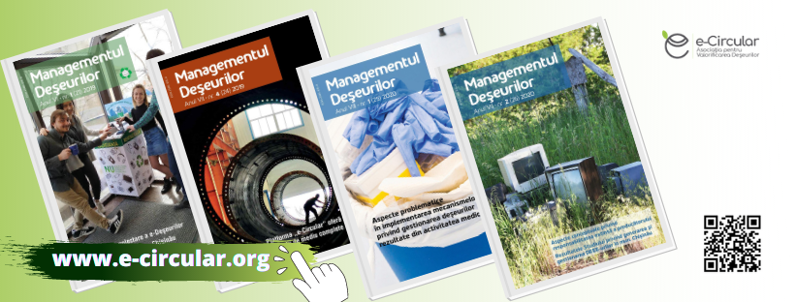
Fii Responsabil și informat!
Acces la cele mai actuale informații în domeniu
Apariție trimestrială
Abonament electronic - https://e-circular.org/aboneaza-te/
www.e-circular.org
info@e-circular.org
Tel. 060509934

